Slide 1
Математическая статистика
Расчетно-графическая работа №4

Slide 2
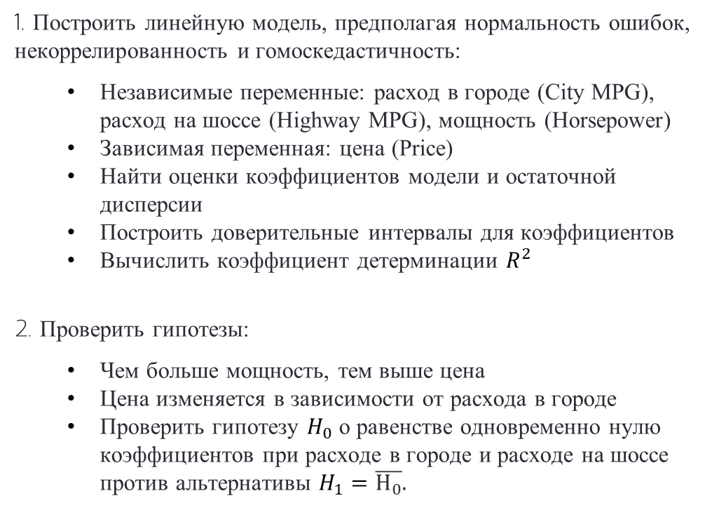
1. Построить линейную модель, предполагая нормальность ошибок, некоррелированность и гомоскедастичность:
Независимые переменные: расход в городе (City MPG), расход на шоссе (Highway MPG), мощность (Horsepower)
Зависимая переменная: цена (Price)
Найти оценки коэффициентов модели и остаточной дисперсии
Построить доверительные интервалы для коэффициентов
Вычислить коэффициент детерминации $R^{2}$
2. Проверить гипотезы:
Чем больше мощность, тем выше цена
Цена изменяется в зависимости от расхода в городе
Проверить гипотезу $H_{0}$ о равенстве одновременно нулю коэффициентов при расходе в городе и расходе на шоссе против альтернативы $H_{1}=\overline{H_{0}}.$
01

Slide 3
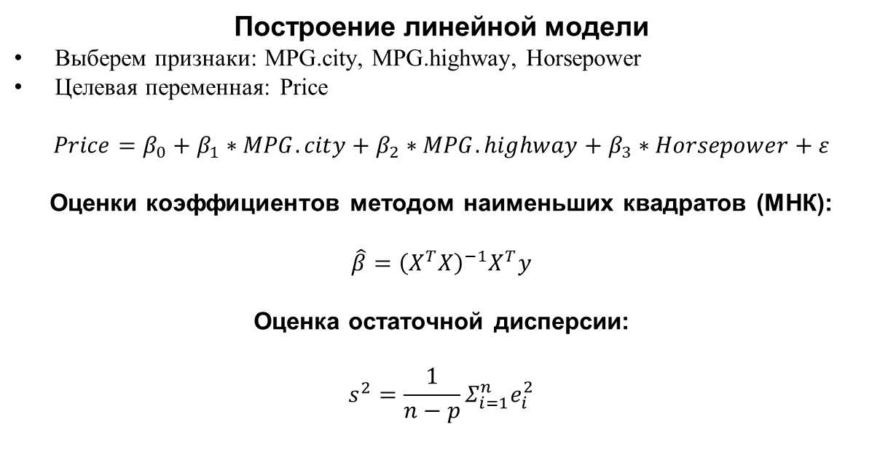
Построение линейной модели
Выберем признаки: MPG.city, MPG.highway, Horsepower
Целевая переменная: Price
$$Price=β_{0}+β_{1}∗MPG.city+β_{2}∗MPG.highway+β_{3}∗Horsepower+ε$$
Оценки коэффициентов методом наименьших квадратов (МНК):
$$\hat{β}={\left(X^{T}X\right)}^{−1}X^{T}y$$
Оценка остаточной дисперсии:
$$s^{2}=\frac{1}{n−p}Σ_{i=1}^{n}e_{i}^{2}$$

Slide 4
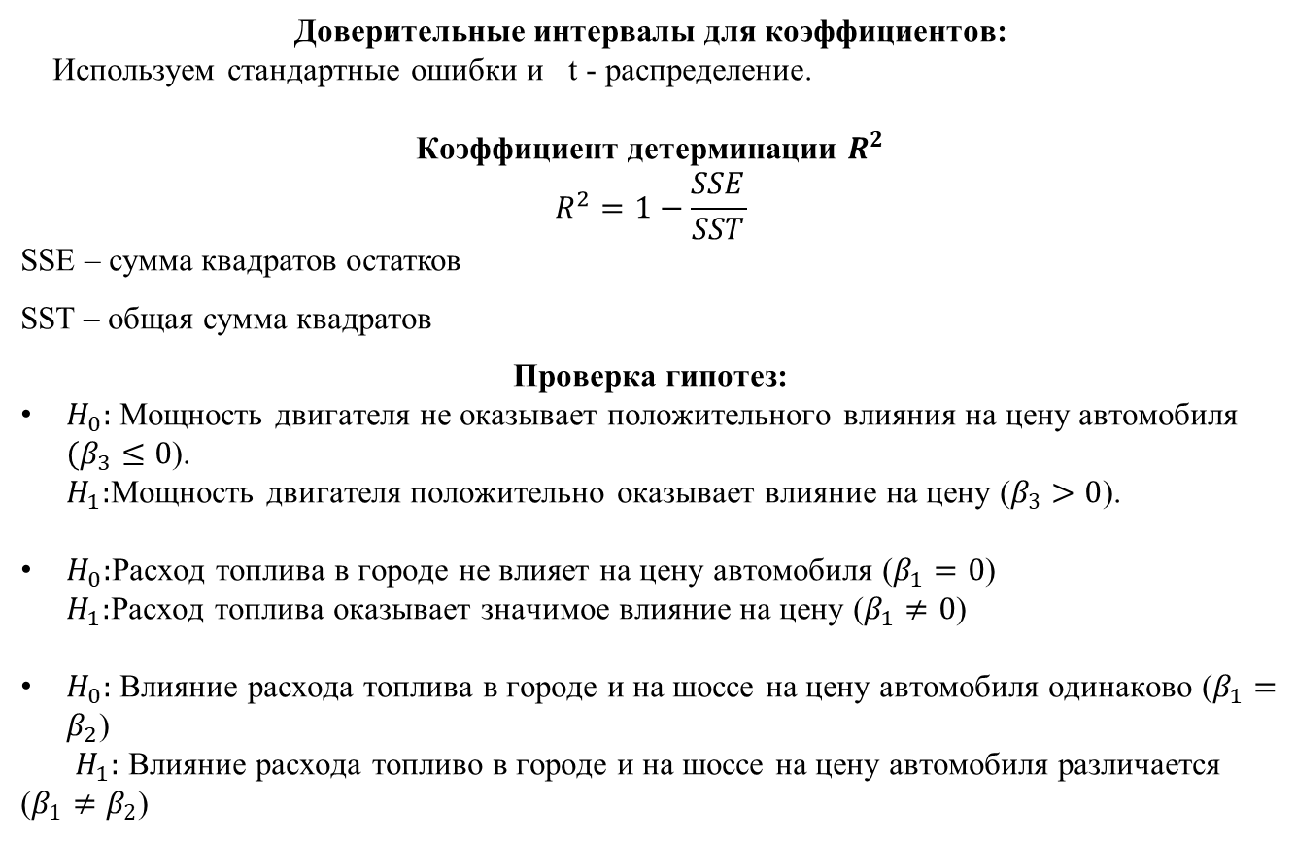
Доверительные интервалы для коэффициентов:
Используем стандартные ошибки и t - распределение.
Коэффициент детерминации $R^{2}$
$$R^{2}=1−\frac{SSE}{SST}$$
SSE – сумма квадратов остатков
SST – общая сумма квадратов
Проверка гипотез:
$H_{0}:$ Мощность двигателя не оказывает положительного влияния на цену автомобиля $(β_{3}≤0$).
$H_{1}:$Мощность двигателя положительно оказывает влияние на цену ($β_{3}>0$).
$H_{0}:$Расход топлива в городе не влияет на цену автомобиля ($β_{1}=0$)
$H_{1}:$Расход топлива оказывает значимое влияние на цену ($β_{1}≠0$)
$H_{0}:$ Влияние расхода топлива в городе и на шоссе на цену автомобиля одинаково ($β_{1}=β_{2}$)
$H_{1}:$ Влияние расхода топливо в городе и на шоссе на цену автомобиля различается ($β_{1}≠β_{2}$)

Slide 5
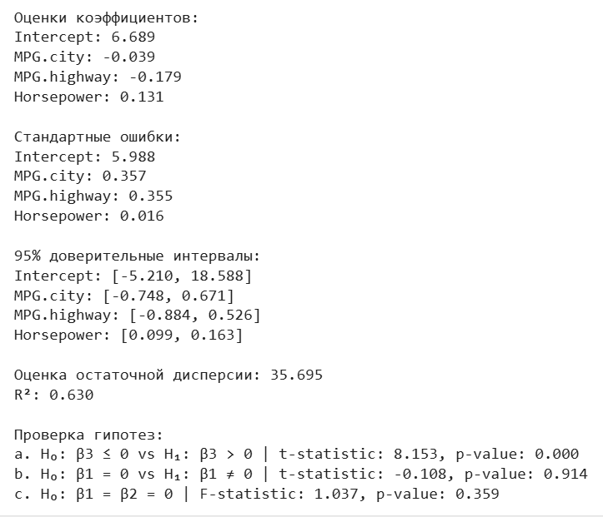
Выводы:
Модель цены автомобиля зависит от расхода топлива и мощности двигателя.
Гипотеза (1) подтверждается: мощность положительно коррелирует с ценой.
Гипотеза (2) не подтверждается: расход в городе не значимо влияет на цену
Гипотеза (3) не отвергается: нет оснований считать, что расход в городе и расход на шоссе статистически значимо влияют на целевую переменную.

Slide 6
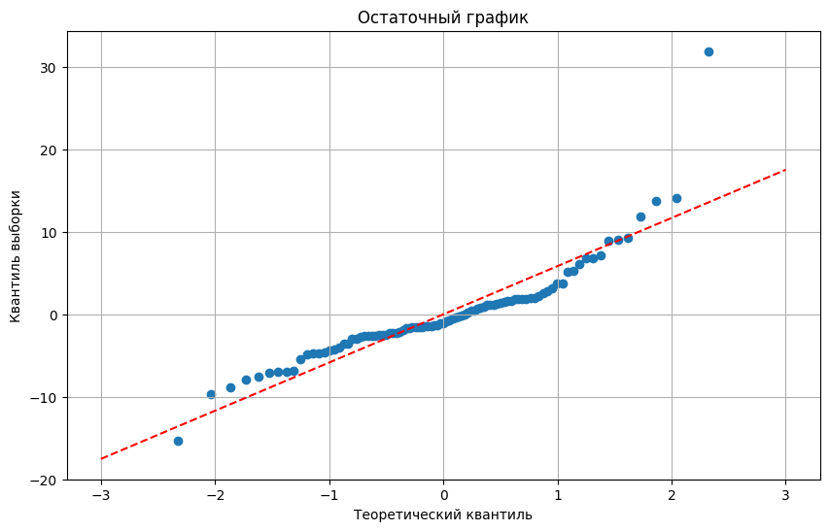

Slide 7
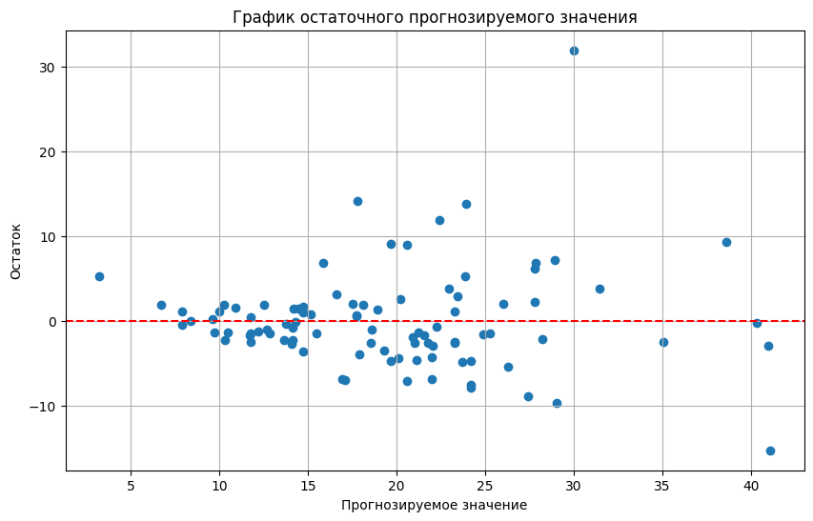

Slide 8
Требуется проверить гипотезу о равенстве средних на каждом уровне фактора с помощью модели однофакторного дисперсионного анализа.
В файле exams_dataset.csv представлены данные о сдаче экзаменов. Фактор – этническая/национальная группа. Выходная переменная – суммарный балл за все три экзамена.
02

Slide 9
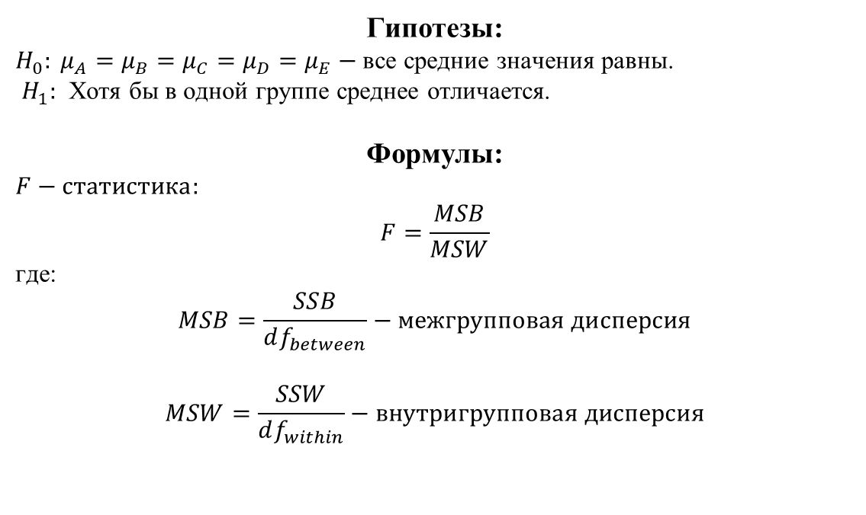
Гипотезы:
$H_{0}: μ_{A}=μ_{B}=μ_{C}=μ_{D}=μ_{E}−$ все средние значения равны.
$H_{1}:$ Хотя бы в одной группе среднее отличается.
Формулы:
$F−статистика:$
$$F=\frac{MSB}{MSW}$$
где:
$$MSB=\frac{SSB}{df_{between}}−межгрупповая дисперсия$$
$$MSW=\frac{SSW}{df_{within}}−внутригрупповая дисперсия$$

Slide 10
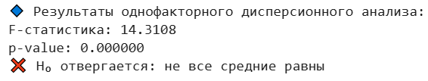

Вывод:
Так как $p−value<0.05,$ мы отвергаем $H_{0},$ то есть существуют статистически значимые различия между средними в группах.

